Slide 1


系統簡介影片

Slide 2
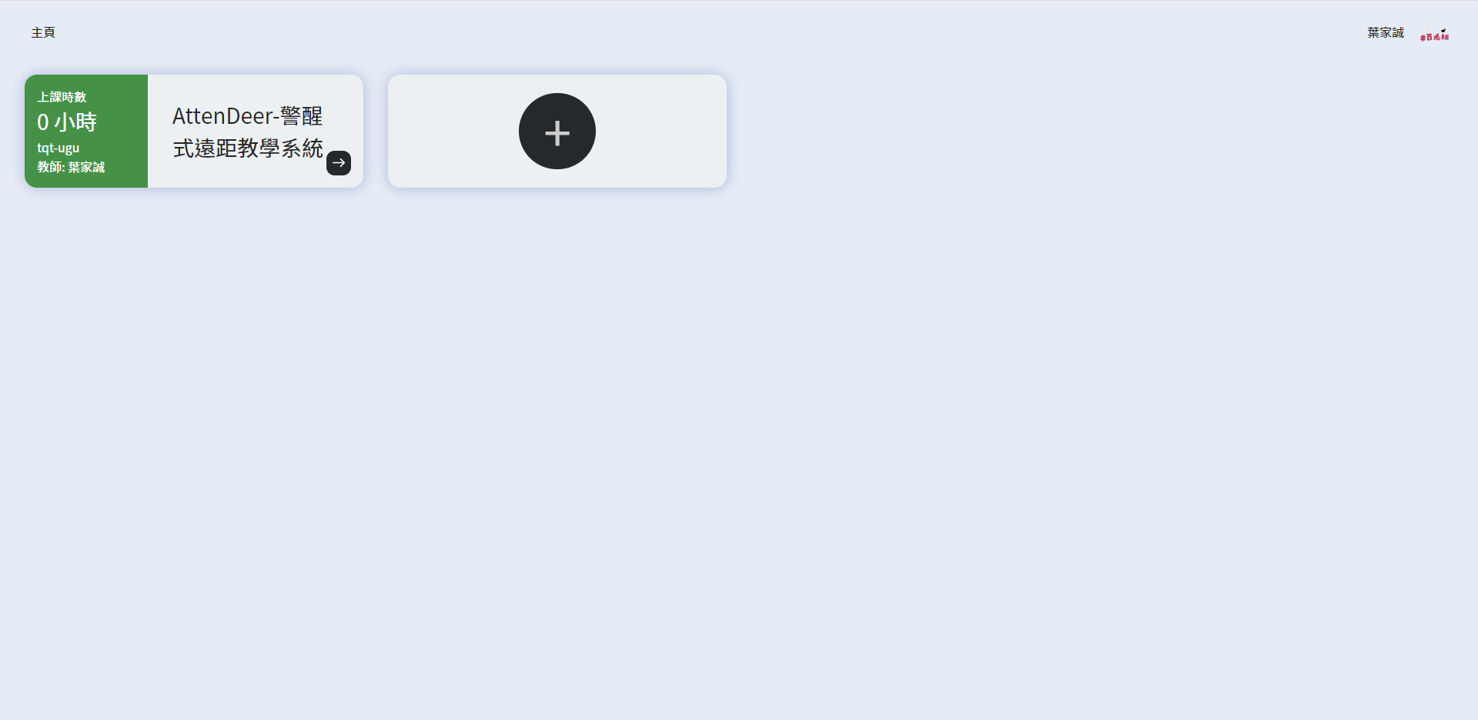
主頁
這裡進行登入登出
擁有訪問權限的課程清單
點擊開始建立新的課程
點擊這裡進入

Slide 3
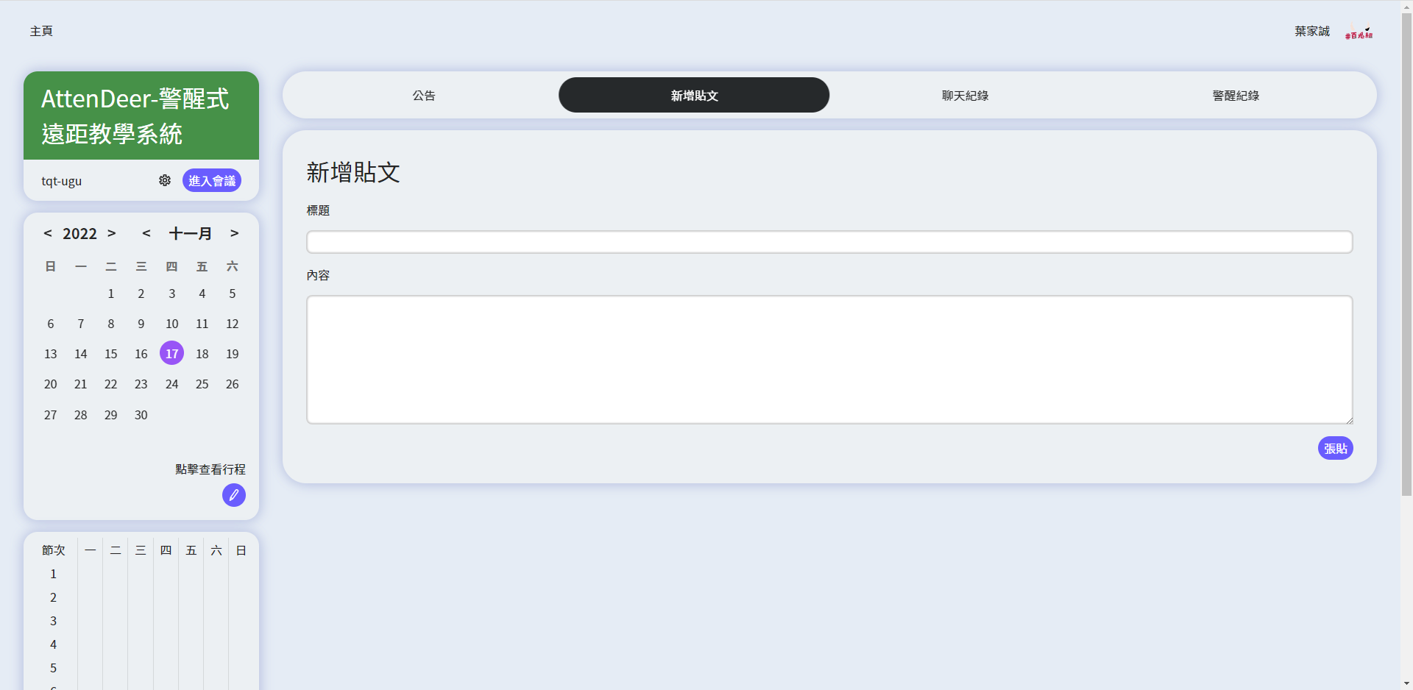
課程頁面
行事曆與時課表
隨時記錄當天課程重要事項
輸入標題內容發布新的公告
※部分功能僅會議主辦人可使用

Slide 4
課程頁面
點擊更改課程設定
隨時下載聊天/警醒紀錄
重要資訊不遺漏
※部分功能僅會議主辦人可使用

Slide 5
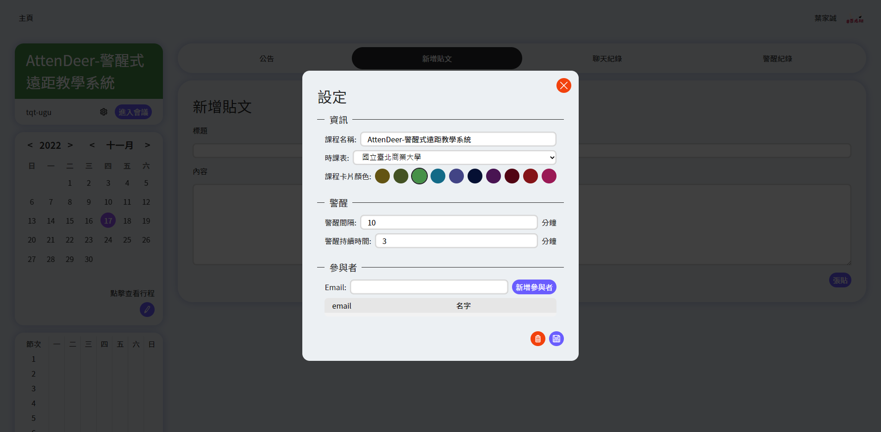
課程頁面
自定義警醒間隔與持續時間
防止掛機輕鬆搞定
輸入Email帳號
輕鬆加入參與者
※部分功能僅會議主辦人可使用

Slide 6
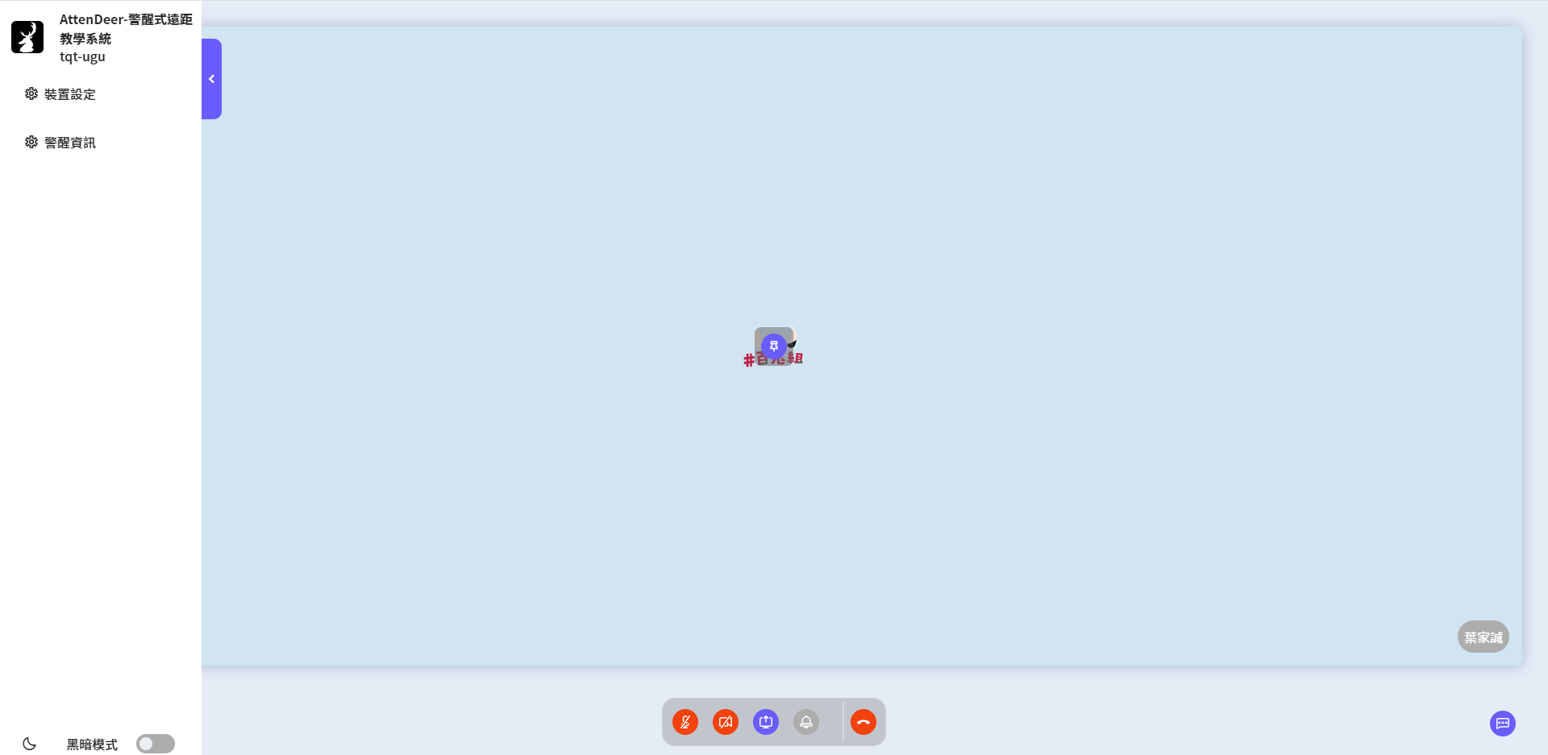
會議頁面
※部分功能僅會議主辦人可使用
自由變更警醒類型
點擊釘選使用者
放大觀看更清楚
一鍵下課鈴
隨時提醒老師下課
基礎控制開關
開始進行匿名提問

Slide 7
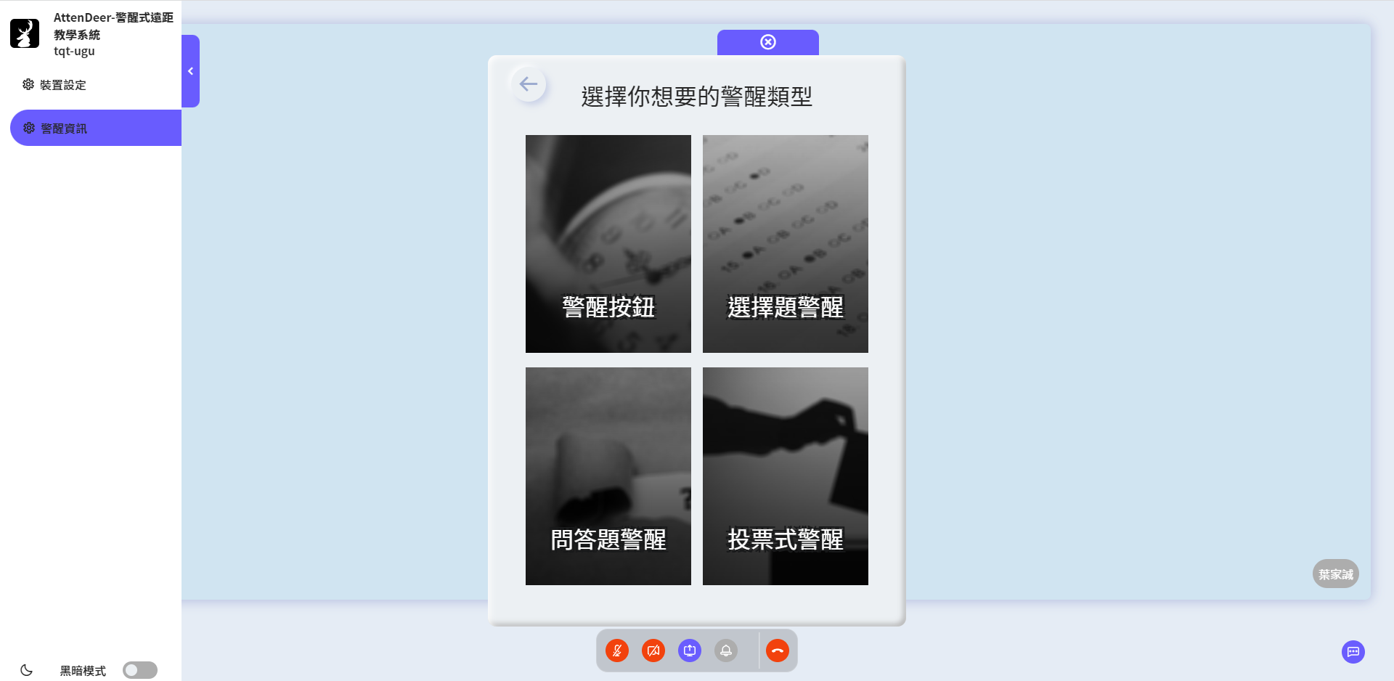
會議頁面
※部分功能僅會議主辦人可使用
四種警醒類型
上課方式更多元

Slide 8
感謝收看

